Slide 1

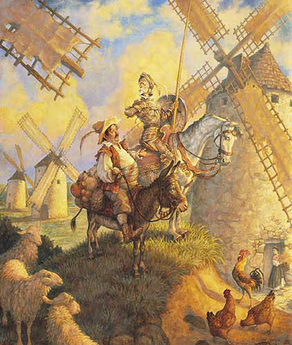
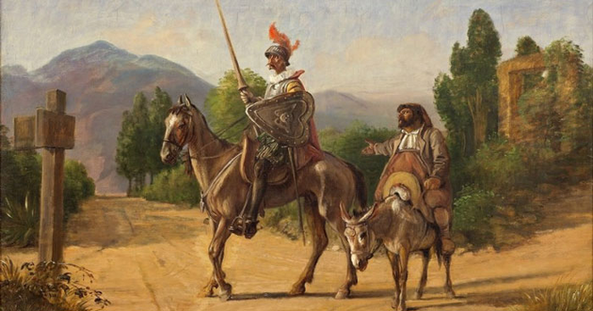

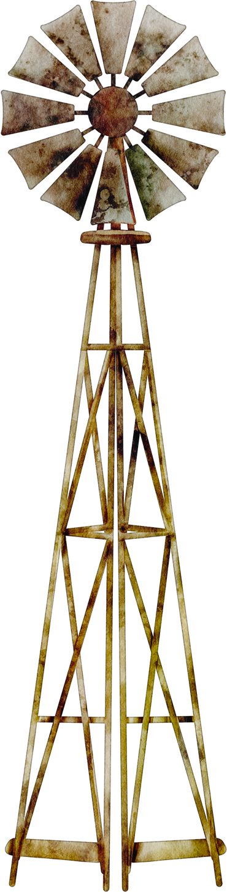
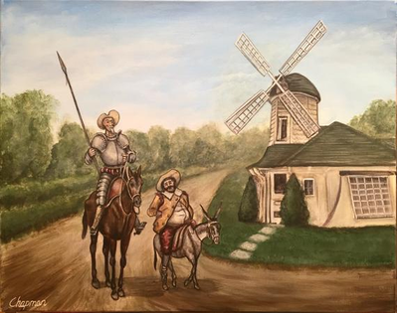
Bài 8:
Truyện lịch sử và tiểu thuyết
Đánh nhau
với chiếc cối xay gió
- Xéc-van-tét -
Notes:
Giáo án của Thảo Nguyên 0979818956

Slide 2

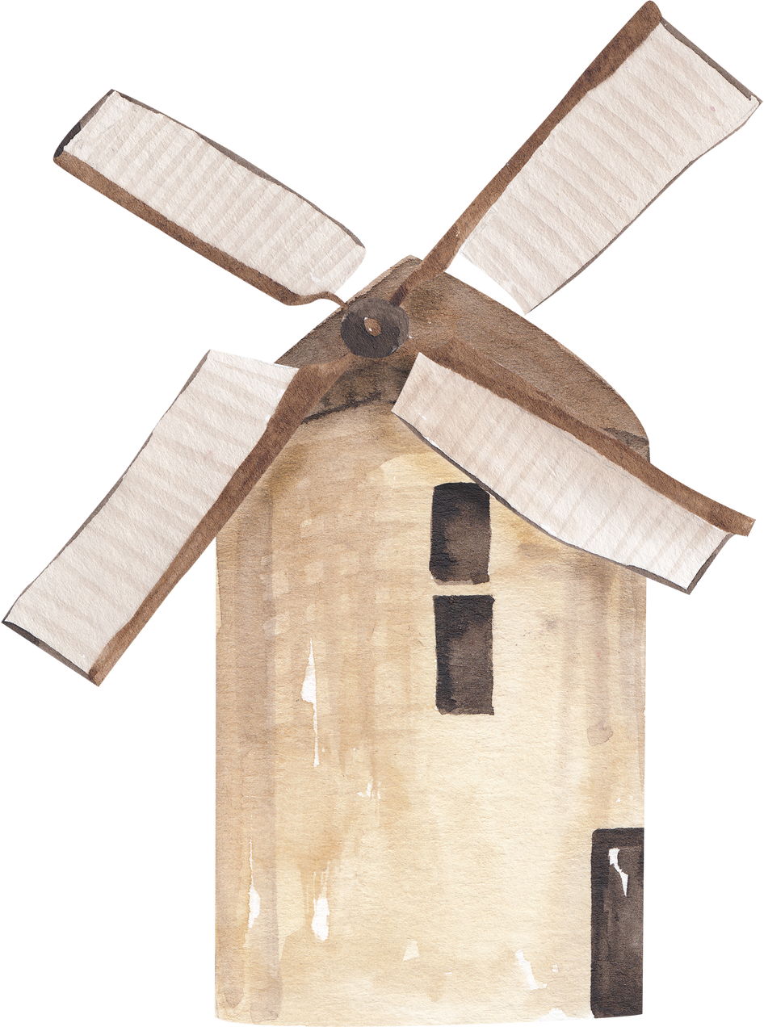
I.
ĐỌC – TÌM HIỂU CHUNG
Notes:
Giáo án của Thảo Nguyên 0979818956

Slide 3



1. Đọc, chú thích
a. Đọc
- GV gọi HS đọc nối tiếp
- Chú ý giọng đọc to, rõ ràng, truyền cảm
Notes:
Giáo án của Thảo Nguyên 0979818956

Slide 4
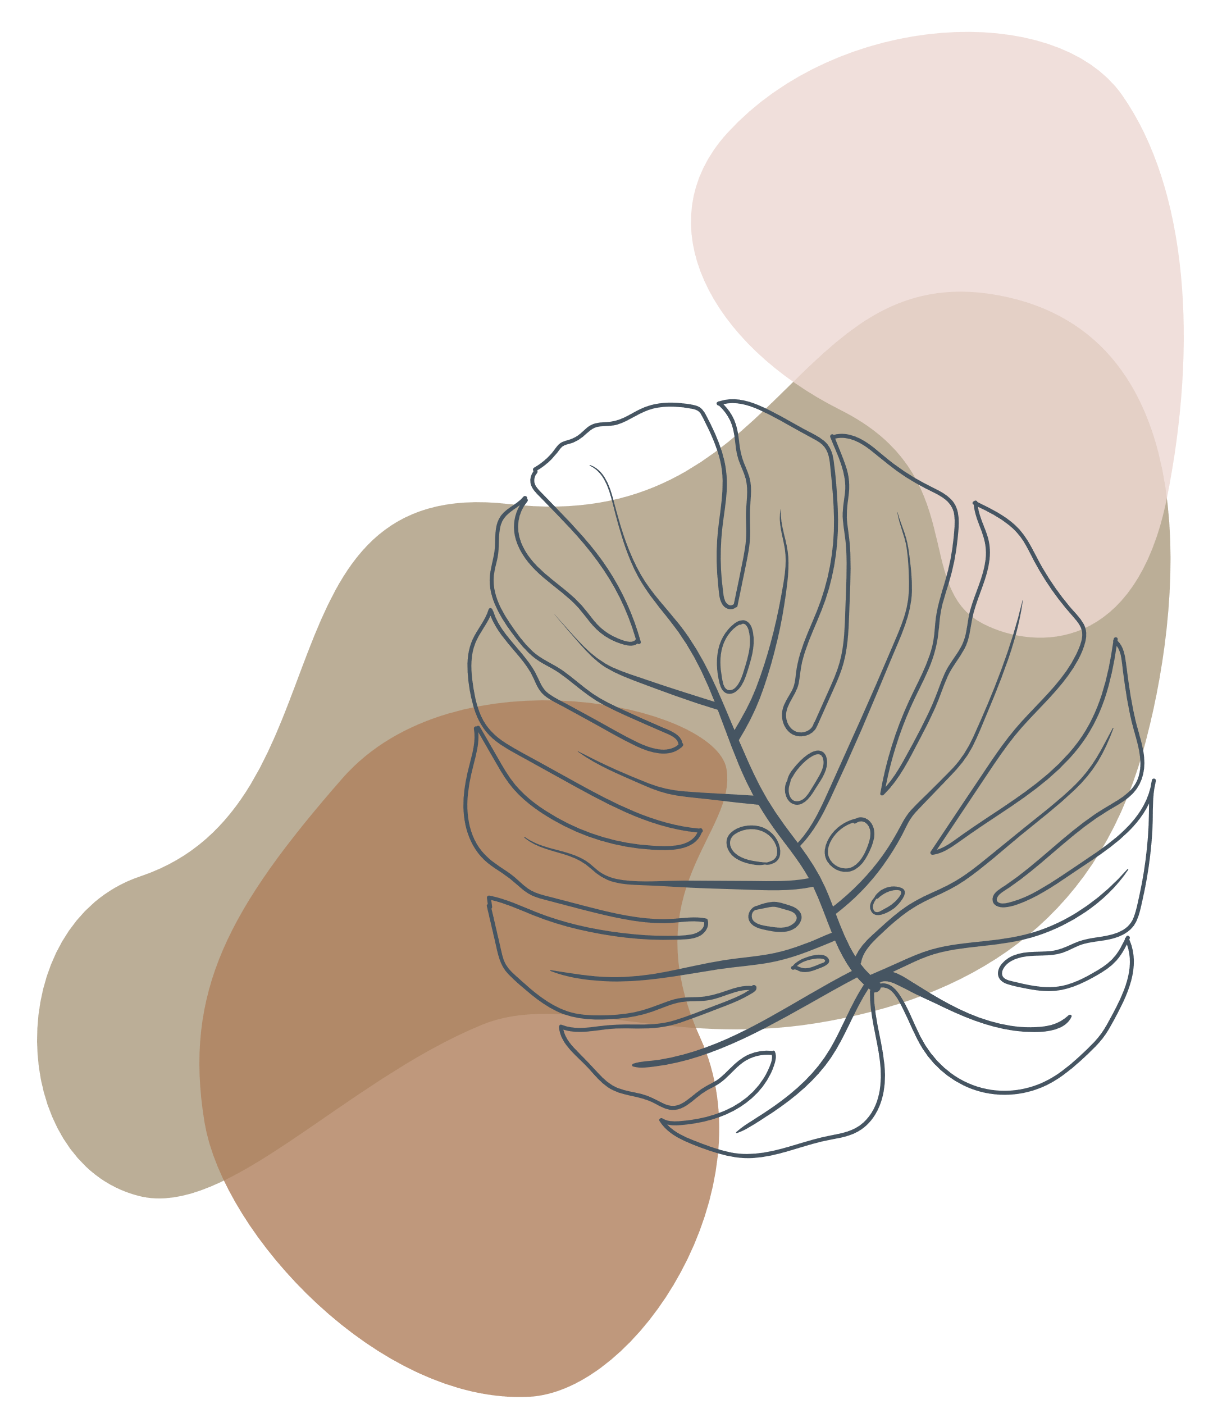
b. Chú thích
người chăm sóc ngựa và theo hầu hiệp sĩ
Hiệp sĩ:
mối thù sâu sắc
Công nương
tận tuỵ phục vụ
Giám mã
thầy phù thuỷ, người có khả năng làm nhiều chuyện phi thường, theo mê tín.
Phụng sự
từ người đàn ông dùng để gọi người yêu.
Pháp sư
con gái nhà quyền quý
Thâm thù
một tước hiệu thuộc dòng dõi quý tộc thời xưa ở phương Tây. Là người có sức mạnh, lòng hào hiệp, hay bênh vực kẻ yếu, cứu giúp người nạn trong xã hội cũ.
Tình nương
Notes:
Giáo án của Thảo Nguyên 0979818956

Slide 5
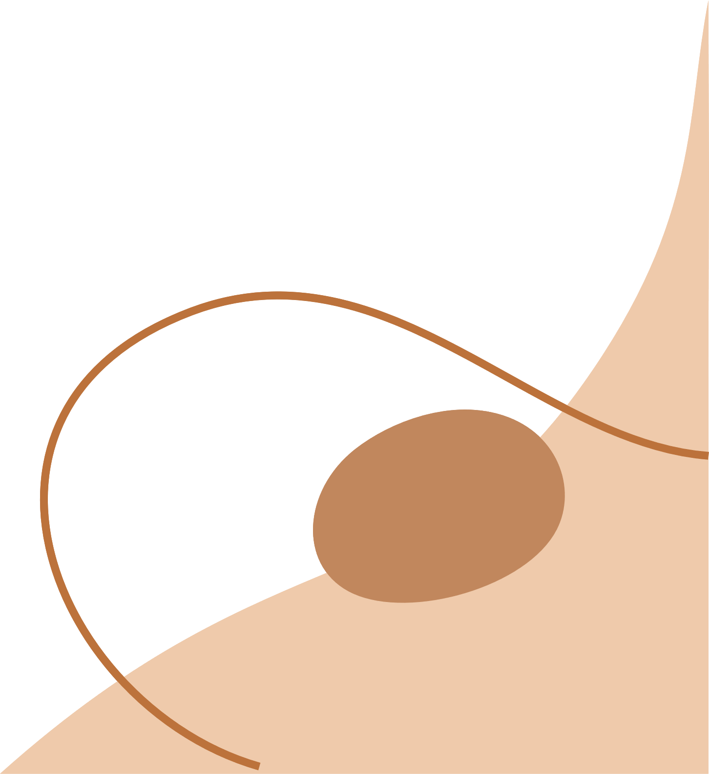

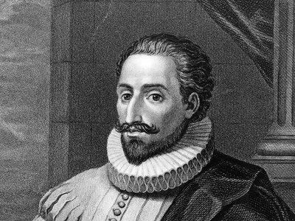
2. Tìm hiểu chung
a. Tác giả
- Xéc – van - tét (1547 - 1616) - là nhà văn Tây Ban Nha
- Nhà văn có cuộc đời cực nhọc, nghèo khổ, không may mắn (bị đi lính, bị thương, bị cướp biển bắt giam, bị tù đầy)
- Văn phong giàu chất hiện thực, ngợi ca phần trong trẻo tốt lành, phẩm hạnh của lớp bình dân.
- Sáng tác văn học của ông thuộc nhiều thể loại: tiểu thuyết, truyện ngắn, thơ, kịch
Notes:
Giáo án của Thảo Nguyên 0979818956

Slide 6
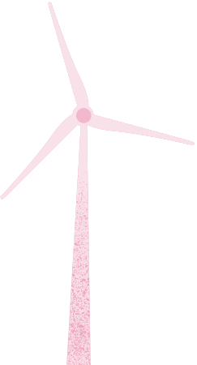
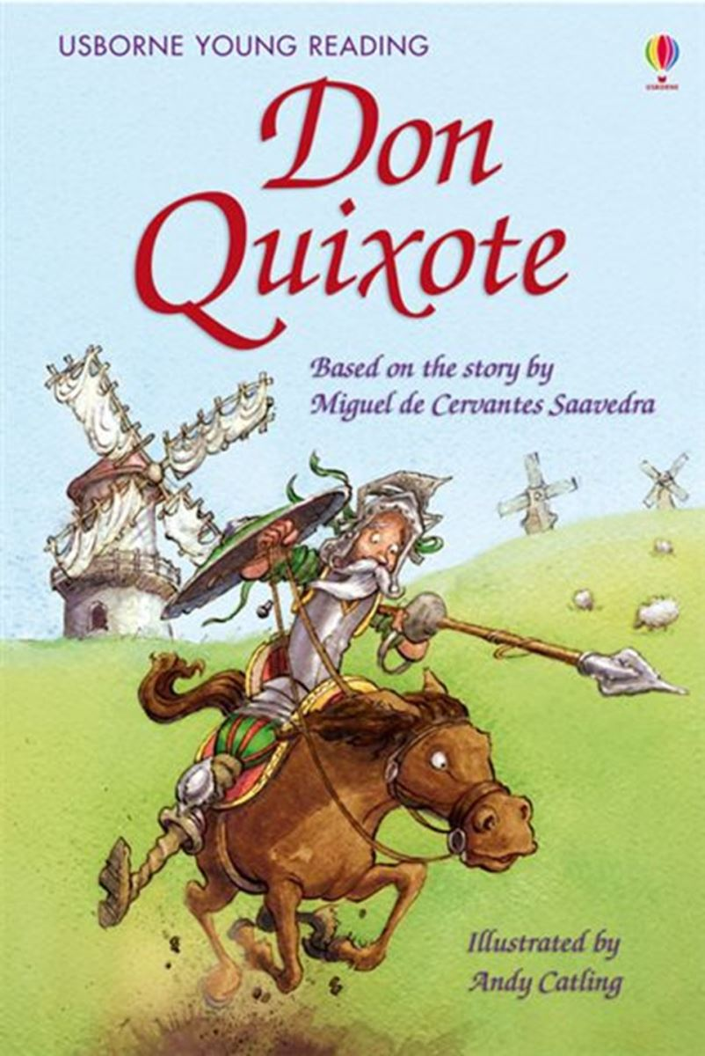

2. Tìm hiểu chung
b. Tác phẩm
- Xuất xứ
- Nội dung chính
Trích trong chương VIII tiểu thuyết “Đôn-ki-hô-tê”
Kể lại việc hai thầy trò đang trên đường phiêu lưu thì bắt gặp hàng chục chiếc cối xay gió. Đôn-ki-hô-tê một mực cho rằng đó là những gã khổng lồ và quyết tâm đánh bại chúng, bất chấp lời khuyên của Xan-chô Pan-xa. Cuối cùng, cả người và ngựa đều bị thương nặng.
- PTBĐ chính
Tự sự, miêu tả
Notes:
Giáo án của Thảo Nguyên 0979818956

Slide 7
2. Tìm hiểu chung
b. Tác phẩm
- Bố cục
Phần 2
Phần 3
Phần 1
Bị ngã đau sau trận đánh, Đôn Ki-hô-tê cho rằng pháp sư Phơ-re-xtôn đã biến những tên khổng lồ kia thành chiếc cối xay gió.
Đôn Ki-hô-tê đánh nhau với chiếc cối xay gió, bất chấp lời khuyên can của Xan-chô Pan-xa
Sự tương phản giữa quan điểm, lối nghĩ, cách sống của Đôn Ki-hô-tê và Xan-chô Pan-xa
Notes:
Giáo án của Thảo Nguyên 0979818956

Slide 8
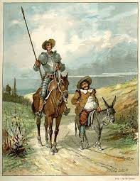

II.
TÌM HIỂU CHI TIẾT
Notes:
Giáo án của Thảo Nguyên 0979818956

Slide 9
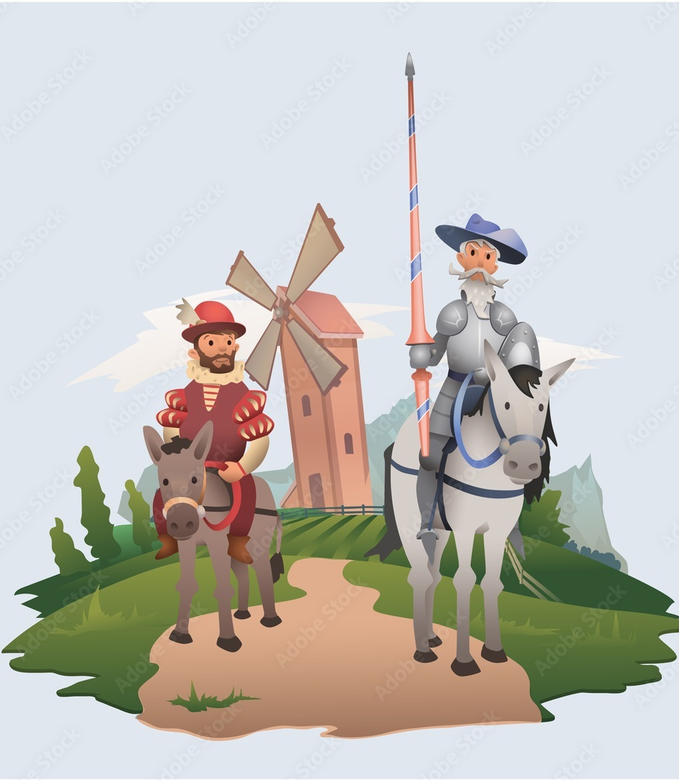
1.
Cốt truyện
Notes:
Giáo án của Thảo Nguyên 0979818956

Slide 10
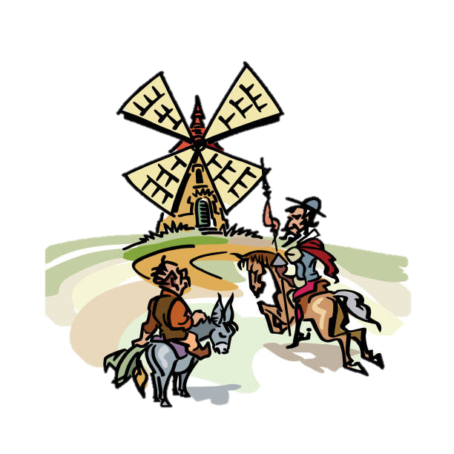
- Cốt truyện đơn tuyến
- Chủ yếu xoay quanh nhân vật Đôn Ki-hô-tê
Notes:
Chủ yếu xoay quanh nhân vật Đôn Ki-hô-tê vì quâ đam mê truyện hiệp sĩ nên nhìn thấy ba, bốn chục chiếc cối xay gió lại tưởng là những tên khổng lồ. Lão thúc ngựa xông lên, chẳng thèm để ý đến lời khuyên can của giám mã Xan- chô. Cuối cùng Đôn Ki-hô-tê bị ngã đau nhưng không kêu ca vì cho mình là “hiệp sĩ giang hồ”, không ăn uống gì và đêm đến thì thức trắng vì nghĩ đến tình nương.

Slide 11
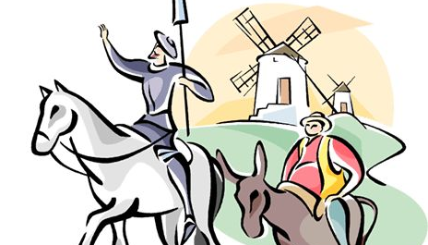
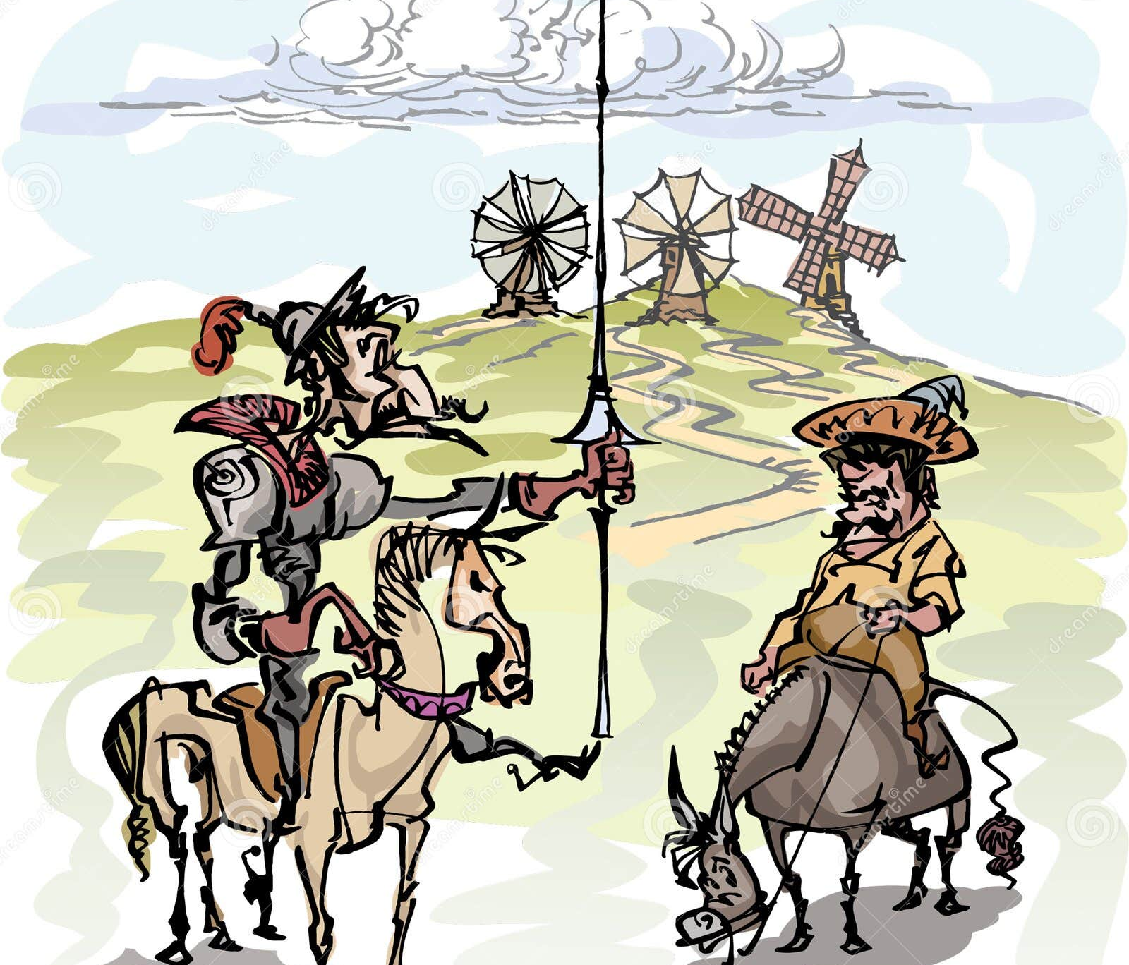
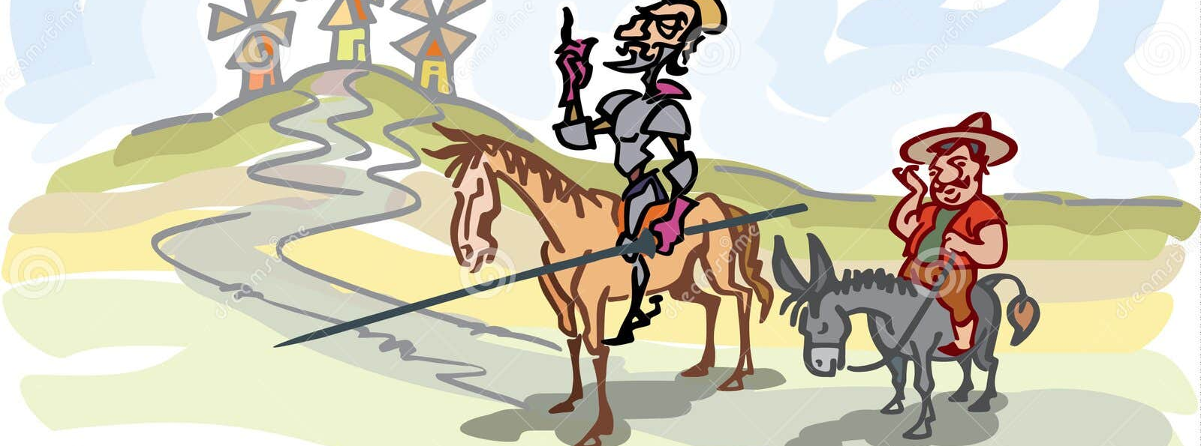
2.
Nhân vật
Notes:
Giáo án của Thảo Nguyên 0979818956

Slide 12
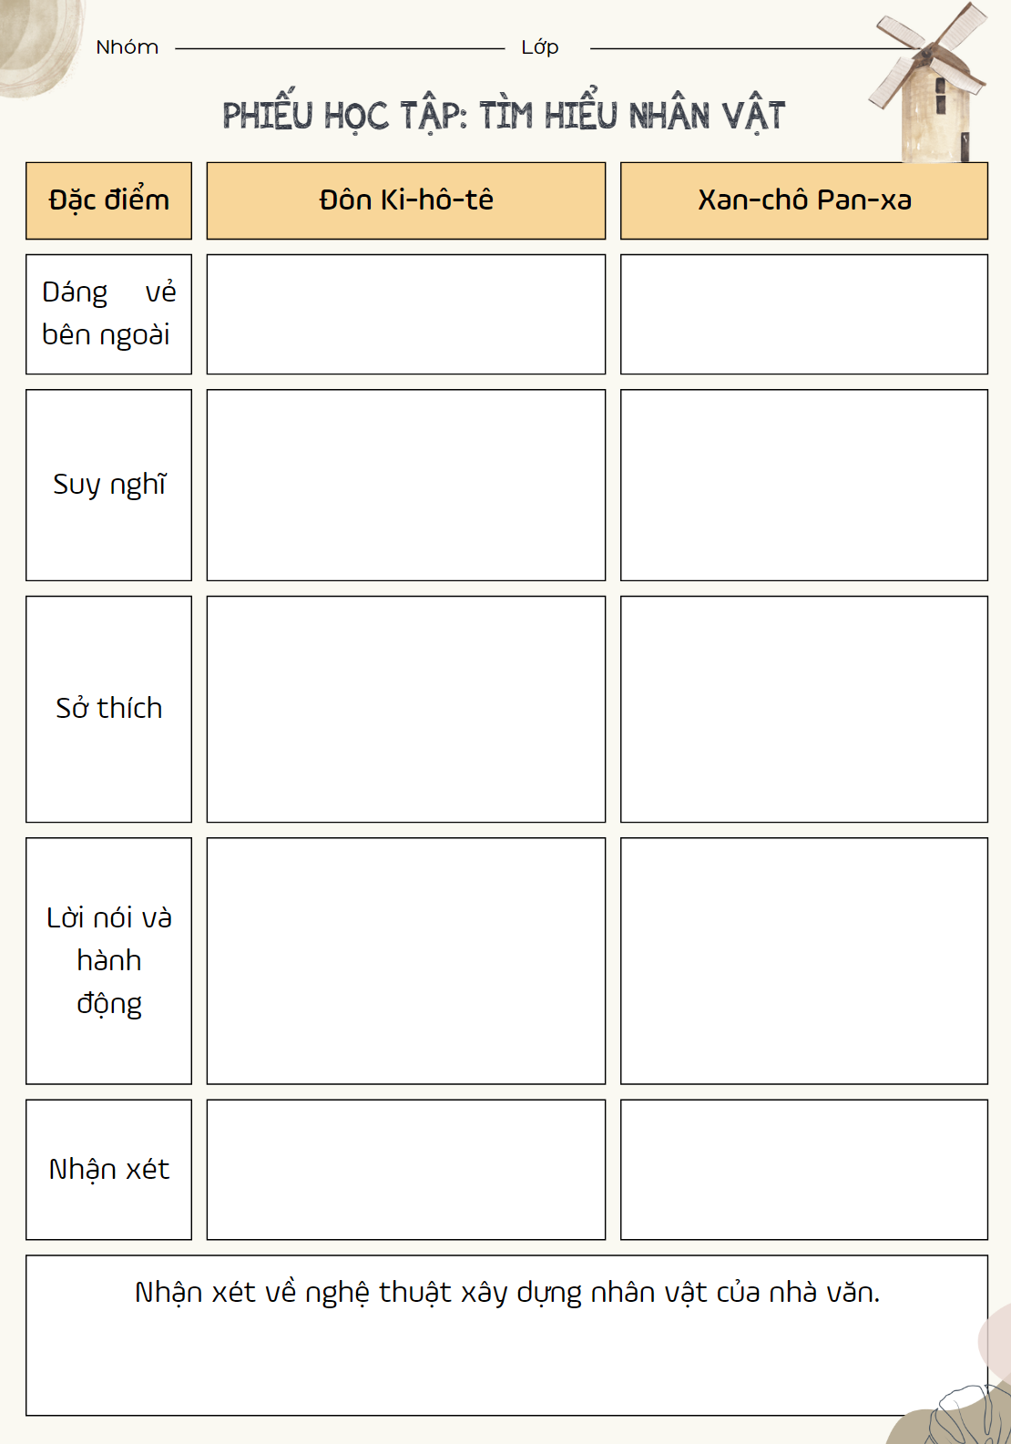
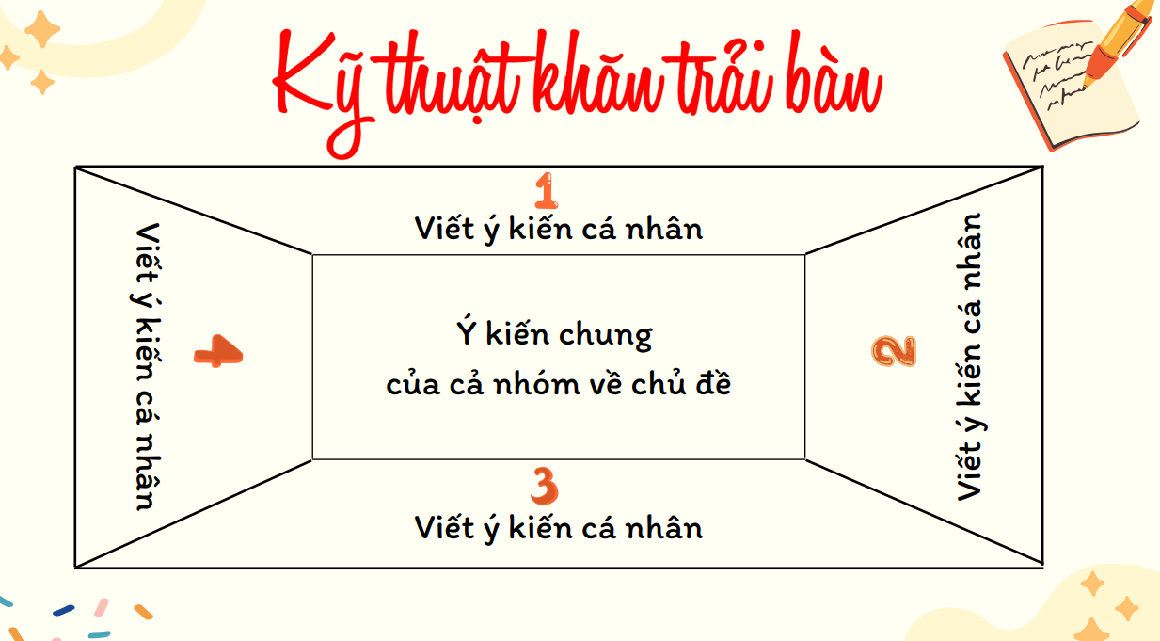
HOẠT ĐỘNG NHÓM
Notes:
Giáo án của Thảo Nguyên 0979818956

Slide 13
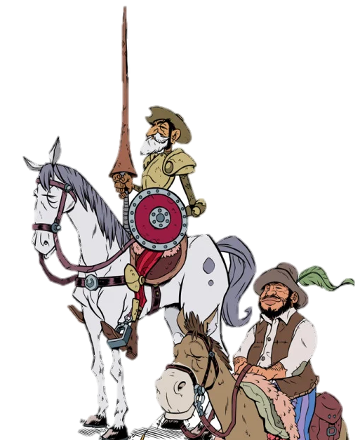
Đặc điểm | Đôn Ki-hô-tê | Xan-chô Pan-xa
Dáng vẻ bên ngoài | Gầy gò, cao lênh khênh | Béo lùn
Suy nghĩ | - Nhìn chiếc cối xay gió nghĩ đó là những tên khổng lồ. - Cho rằng pháp sư Phơ-re-xtôn đã biến những tên khổng lồ thành chiếc cối xay gió | Biết đó không phải là gã khổng lồ mà chỉ là những chiếc cối xay gió.
Sở thích | Thích đọc tiểu thuyết kiếm hiệp, suốt đêm không ngủ để nhớ người yêu. | Ăn uống no say và ngủ
Notes:
Giáo án của Thảo Nguyên 0979818956

Slide 14
Đặc điểm | Đôn Ki-hô-tê | Xan-chô Pan-xa
Lời nói và hành động | - Tưởng những chiếc cối xay gió là những tên khổng lồ →chế giễu tính nhát nhát của Xan-chô - Thét lớn khi đánh nhau với những chiếc cối xay gió. - Hành động ngông cuồng: + tay lăm lăm ngọn giáo + thúc con Rô-xi-nan-tê phi thẳng tới chiếc quạt gió… + đâm mũi giáo vào cánh quạt… + thức trắng đêm nhớ tình nương… | - Đưa ra lời khuyên can cho Đôn Ki-hô-tê: “chẳng phải tên khổng lồ đâu…” - Là người bạn đồng hành tin cậy, sẵn sàng cứu chủ. - Hành động vô tư, lạc quan: + ngồi lại cho thật thoải mái trên lưng lừa… + vừa đi theo chủ, vừa ung dung oánh chén + thỉnh thoảng lại tu bầu rượu một cách ngon lành…
Notes:
Giáo án của Thảo Nguyên 0979818956

Slide 15
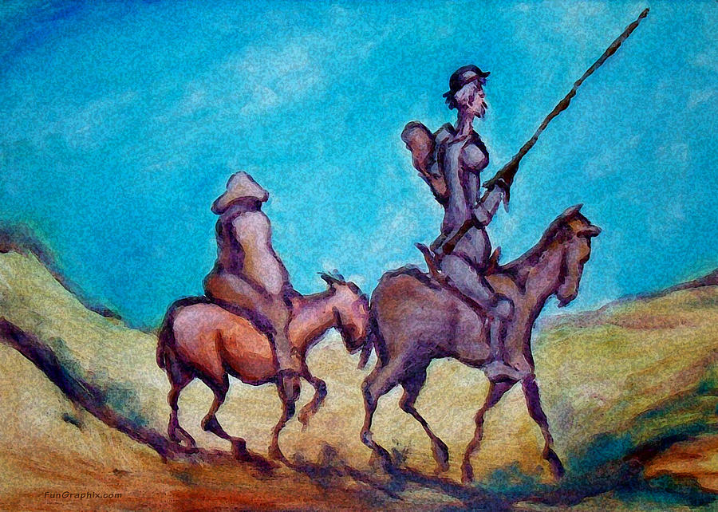
Đặc điểm | Đôn Ki-hô-tê | Xan-chô Pan-xa
Nhận xét | Có hoài bão, ước mơ, mong muốn tốt: trở thành hiệp sĩ giúp đời, giúp người. Nhưng lại không có kiến thức, hoang tưởng, hão huyền, không thực tế. | Là người có đầu óc tỉnh táo nhưng hèn nhát, quá thực dụng, chỉ lo hưởng thụ cho bản thân
Nhận xét về Nghệ thuật xây dựng nhân vật của tác giả: Thành công trong việc xây dựng cặp nhân vật tương phản, đối lập. Nhưng sự tương phản đó lại bổ sung cho nhau, song hành và gắn bó với nhau →trở thành hình tượng độc đáo tạo nên giá trị tác phẩm. | Thành công trong việc xây dựng cặp nhân vật tương phản, đối lập. Nhưng sự tương phản đó lại bổ sung cho nhau, song hành và gắn bó với nhau →trở thành hình tượng độc đáo tạo nên giá trị tác phẩm.
Notes:
Giáo án của Thảo Nguyên 0979818956

Slide 16
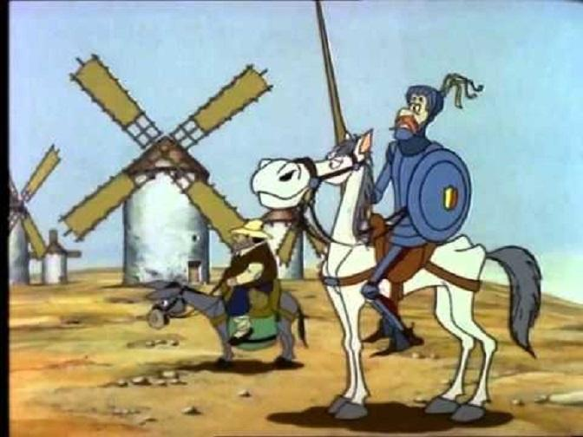
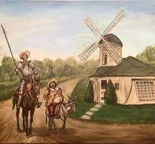
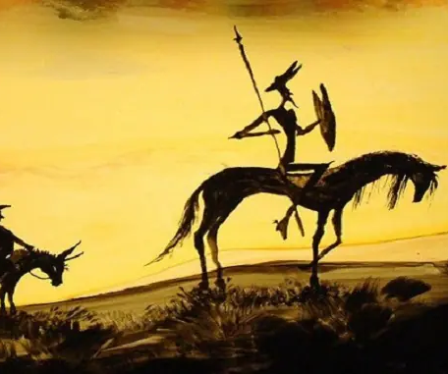

3.
Thông điệp
của văn bản
Notes:
Giáo án của Thảo Nguyên 0979818956

Slide 17
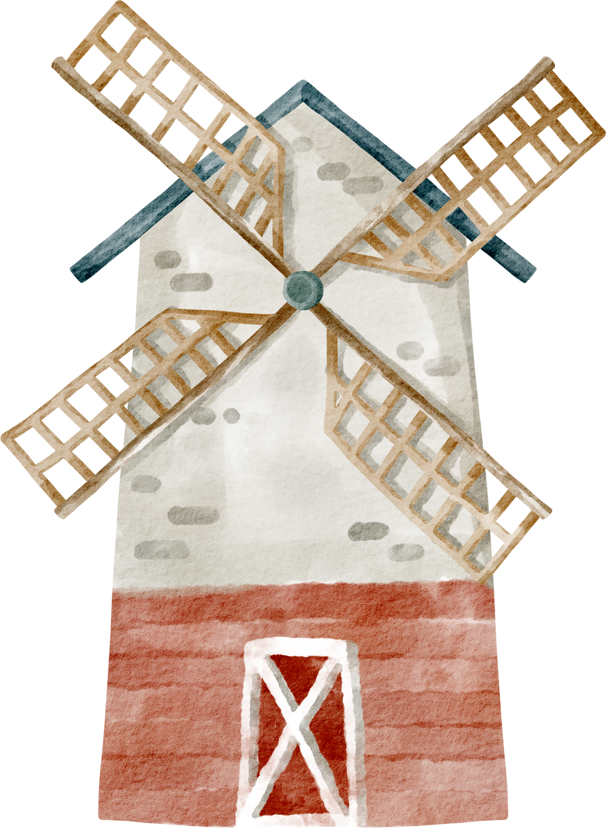
- Mỗi nhân vật đều có mặt tốt và mặt xấu, không hoàn thiện. Họ tồn tại để bổ sung, bù trừ và giúp đỡ lẫn nhau.
- Ca ngợi tinh thần xả thân vì chính nghĩa, tình yêu thương, lòng nhân đạo, biết đấu tranh bảo vệ người lương thiện.
- Phê phán lối sống hoang tưởng, luôn mơ mộng, xa rời thực tế.
Notes:
Giáo án của Thảo Nguyên 0979818956

Slide 18
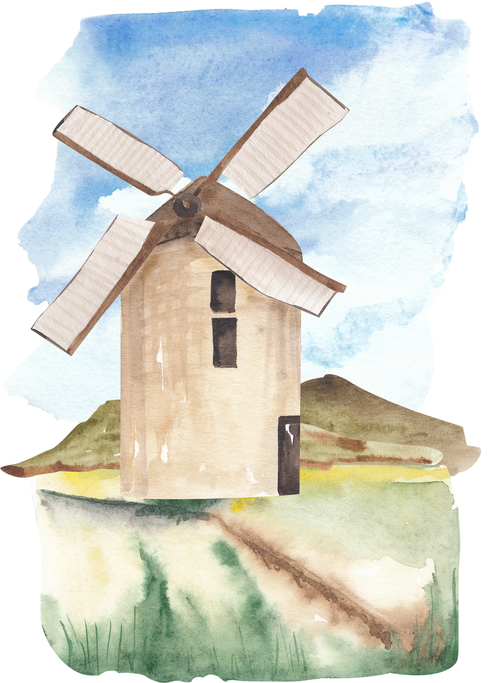
III.
TỔNG KẾT
Notes:
Giáo án của Thảo Nguyên 0979818956

Slide 19

1. Nghệ thuật
- Cách xây dựng cặp nhân vật tương phản, đối lập
- Dựng cảnh và kể chuyện tài tình, độc đáo
2. Nội dung
Thông điệp của tác giả: sống cần có khát vọng, lí tưởng, hoài bão cao đẹp nhưng phải tỉnh táo, thực tế; biết quan tâm, chia sẻ với người khác, với cộng đồng.
Notes:
Giáo án của Thảo Nguyên 0979818956

Slide 20
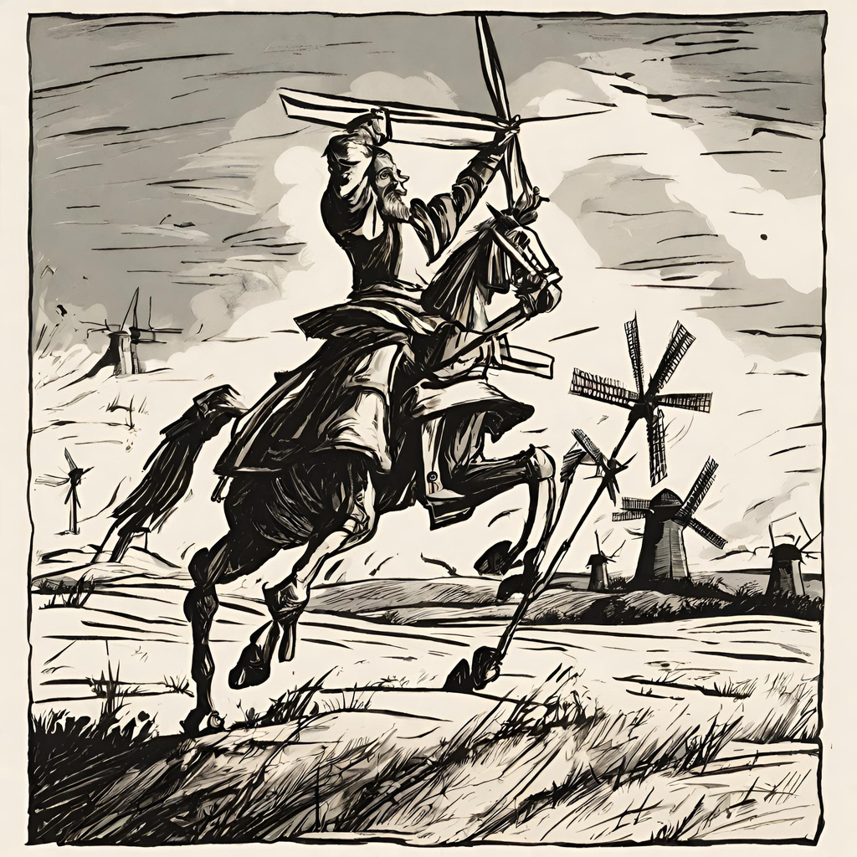
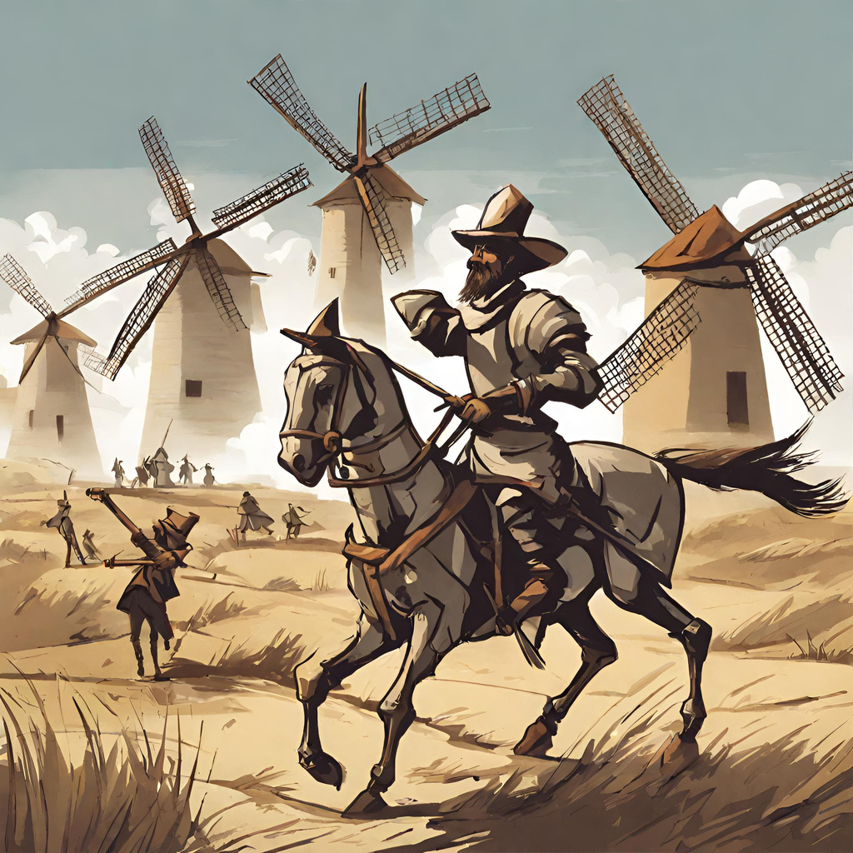
CÙNG SUY NGẪM
Đoạn trích “Đánh nhau với chiếc cối xay gió” gợi cho người đọc hai lối sống: mơ mộng và thực dụng. Theo em, nên chọn lối sống nào, vì sao?
Notes:
Hs có thể chọn một trong hai hoặc cả hai lối sống và giải thích lí do, ví dụ:
Con người có lúc cũng cần mơ mộng cho cuộc sống them thú vị nhưng không nên hoang tưởng, xa rời thực tế.
Khôn ngoan, tỉnh táo nhưng đừng quá thực dụng, ích kỉ, chỉ biết nghĩ đến lợi ích của bản thân mà không quan tâm đến người khác, đến cộng đồng

Slide 21



Nhận xét nào đúng nhất về tiểu thuyết Đôn Ki-hô-tê của Xéc-van-tét?
A. Là một tiểu thuyết nhại lại tiểu thuyết hiệp sĩ để chế giễu loại tiểu thuyết này.
B. Là một tiểu thuyết hiệp sĩ nhằm ca ngợi hiệp sĩ Đôn Ki-hô-tê.
C. Là một tiểu thuyết viết về giới quý tộc ở Tây Ban Nha thế kỉ XVI.
D. Là một tiểu thuyết viết về mối quan hệ giữa giới quý tộc và nông dân ở Tây Ban Nha thế kỉ XVI.
Notes:
Giáo án của Thảo Nguyên (0979818956)

Slide 22

Vì sao Đôn Ki-hô-tê không nhịn được cười khi nói chuyện với giám mã của mình?
A. Vì hiệp sĩ nhất định phải cười khi nghe giám mã nói chuyện.
B. Vì tính cách chất phác của giám mã.
C. Vì giám mã nói toàn những chuyện gây cười.
D. Vì Đôn Ki-hô-tê là người thích cười đùa.
Notes:
Giáo án của Thảo Nguyên (0979818956)

Slide 23
Dòng nào nói đầy đủ nhất về ý nghĩa phổ biến của từ hiệp sĩ?
A. Là người có sức mạnh
B. Là một người có lòng hào hiệp
C. Là người hay bênh vực kẻ yếu trong xã hội cũ
D. Cả A, B, C đều đúng
Notes:
Giáo án của Thảo Nguyên (0979818956)

Slide 24
Xéc-van-tét là nhà văn nước nào?
A. Đan Mạch
B. Mỹ
C. Tây Ban Nha
D. Bồ Đào Nha
Notes:
Giáo án của Thảo Nguyên (0979818956)

Slide 25
Theo em, vì sao Đôn Ki-hô-tê không để ý đến chuyện ăn, ngủ?
A. Vì Đôn Ki-hô-tê muốn nhường đồ ăn và canh gác cho Xan-chô Pan-xa ngủ.
B. Vì Đôn Ki-hô-tê không muốn có thói quen sinh hoạt như người bình thường.
C. Vì Đôn Ki-hô-tê muốn mình giống với các hiệp sĩ giang hồ khác, chỉ nghĩ đến tình nương là đủ.
D. Cả 3 ý trên đều đúng.

Slide 26
Đoạn trích Đánh nhau với cối xay gió được kể bằng lời của ai?
A. Đôn Ki-hô-tê
B. Xéc-van-tét
C. Xan-chô Pan-xa
D. Các nhân vật khác

Slide 27
Dòng nào thuật đúng tình trạng của Đôn Ki-hô-tê sau khi đánh nhau với cối xay gió?
A. Nằm không cựa quậy, cầu mong nàng Đuyn-xi-nê-a cứu giúp, lại có sức mạnh, nhảy phắt lên ngựa đi tiếp.
B. Nằm không cựa quậy, được giám mã nâng dậy, đỡ ngồi lên ngựa nhưng không ngồi ngay ngắn được vì đau.
C. Vùng dậy ngay, nhảy lên ngựa đi tiếp và rất hùng dũng.
D. Nằm không cựa quậy, rồi thu hết sức vùng đứng lên, nhảy lên ngựa đi về cảng La-pi-xê.

Slide 28
Sự việc nào không phải là sự việc chính được Xéc-van-tét nói đến trong đoạn trích?
A. Việc nhìn thấy và nhận định về những chiếc cối xay gió của Đôn Ki-hô-tê và Xan-chô Pan-xa
B. Thái độ và hành động của mỗi người trước những chiếc cối xay gió
C. Đôn Ki-hô-tê băn khoăn và hỏi ý kiến Xan-chô Pan-xa xem có nên đánh những chiếc cối xay gió hay không?
D. Quan niệm và cách xử sự của mỗi người xung quanh chuyện ăn, chuyện ngủ.

Slide 29
Cách nào không phải là cách nhà văn dùng để làm nổi bật cá tính của Đôn Ki-hô-tê và Xan-chô Pan-xa?
A. Để cho nhân vật tự bộc lộ mình.
B. Để cho nhân vật này đánh giá về nhân vật khác.
C. Sử dụng biện pháp tương phản, đối lập.
D. Trực tiếp đưa ra những lời đánh giá về nhân vật.

Slide 30
Trong đoạn trích Đánh nhau với cối xay gió, khi nhìn thấy những chiếc cối xay gió, Xan-chô Pan-xa ở một vào tình trạng như thế nào?
A. Hoàn toàn tỉnh táo.
B. Không tỉnh táo lắm.
C. Mê muội đến mức mù quáng.
D. Đang say rượu.

Slide 31
Dòng nào thể hiện đầy đủ kết quả cuộc đánh nhau của Đôn Ki-hô-tê với cối xay gió?
A. Chiến khiên bị vỡ tan tành, ngọn giáo bị quằn, người và ngựa không việc gì.
B. Ngọn giáo gãy tan tành, chiếc mũ bị văng ra xa, thanh kiếm bị mẻ.
C. Cả người và ngựa ngã văng ra xa, ngựa bị toạc nửa vai, ngọn giáo gãy tan tành.
D. Ngọn giáo gãy tan tành, chiếc khiên bị vỡ đôi, con ngựa bị què chân.

Slide 32
Trong đoạn trích Đánh nhau với cối xay gió, bản thân Đôn Ki-hô-tê tự đánh giá cuộc giao tranh của mình với những chiếc cối xay gió như thế nào?
A. Là một cuộc giao tranh lớn.
B. Là một cuộc giao tranh cân bằng giữa hai đối thủ.
C. Là một cuộc giao tranh không phân thắng bại.
D. Là một cuộc giao tranh điên cuồng và không cân sức.

